Slide 1
METEHAN GÜMÜŞ 18MY93016 DANIŞMAN: Ogr.Gor. Nilgün İncereis PROJE ADI: RABBİT JUMP
MESLEK YÜKSEK OKULU
MOBİL PROGRAMLAMA BÖLÜMÜ

Slide 2
OYUNUN AMACI
Rabbit Jump, Tavşan karakteri yönettiğimiz yön tuşları ile oynanabilen zıplama oyunu. En yüksek puanı yapmaya dayalı bu oyunda bir çok engel ile karşılaşıyoruz. Bu engeller kimi zaman bir yılan , kimi zaman bir kartal ve bununla da sınırlı değil. Tırmandığımız platform saydam olabiliyor , bazıları hareket ediyor . Ekstra puan kazanmak için Havuç nesnesi toplayarak en yüksek puanı yapmaya çalışıyorsunuz.
Hedef Kitle
Hedef kitlesi 7-18 yaş arası telefon ve bilgisayarda zaman geçirebileceğiniz eğlenceli bir oyundur.
Oyun Türü
Tek kişilik oynanabilen 2D ile yapılmış eğlenceli platform oyunudur.
Oyun Platformu
Mobil ve bilgisayar platform da oynanabilen bir oyundur.
Oyun Nasıl Oynanır
Yön tuşları ile oynanır.

Slide 3






ARKA PLAN
NESNELER EKSTRA PUAN
KARAKTER DÜŞMANLAR

Slide 4
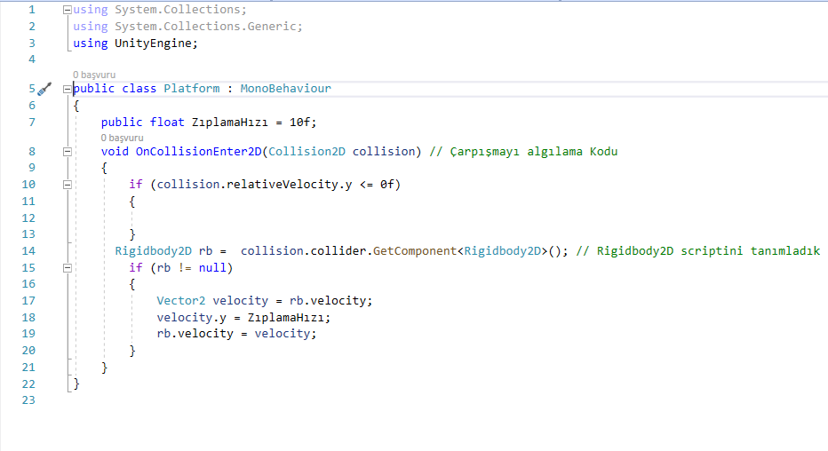
PLATOFORM A TANIMLI C# KOD

Slide 5
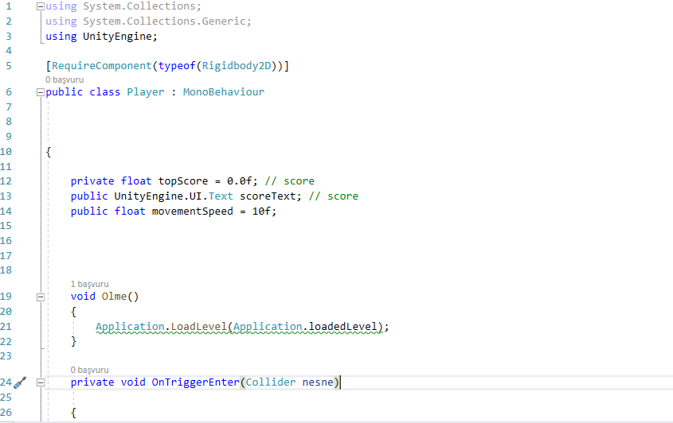
PLAYER A TANIMLI C# KOD

Slide 6
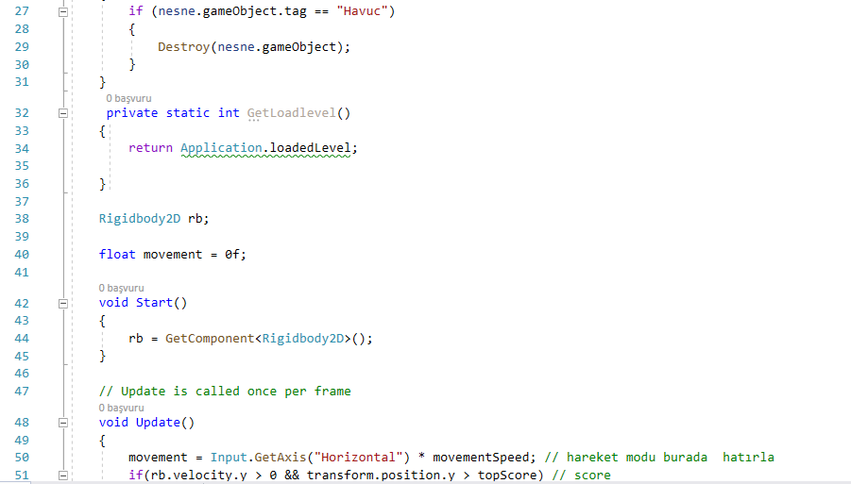
PLAYER A TANIMLI C# KOD

Slide 7
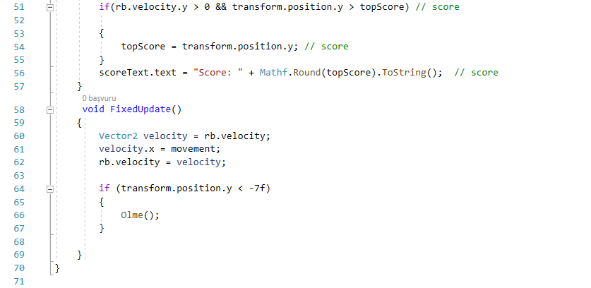
PLAYER A TANIMLI C# KOD

Slide 8
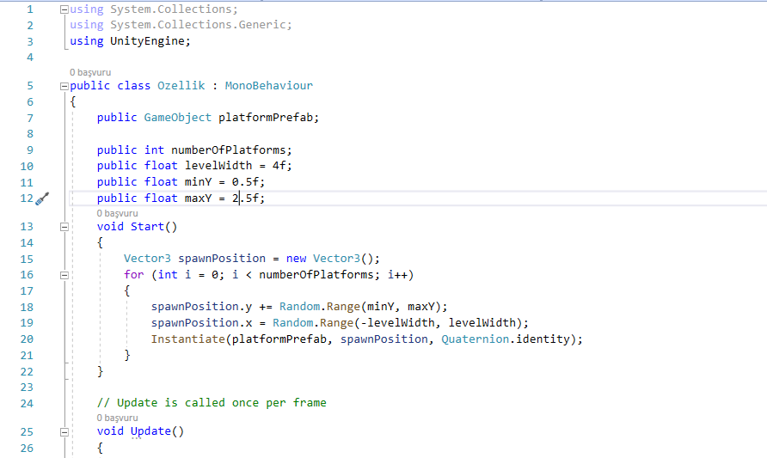
OZELLİKLER TANIMLI C# KOD

Slide 9
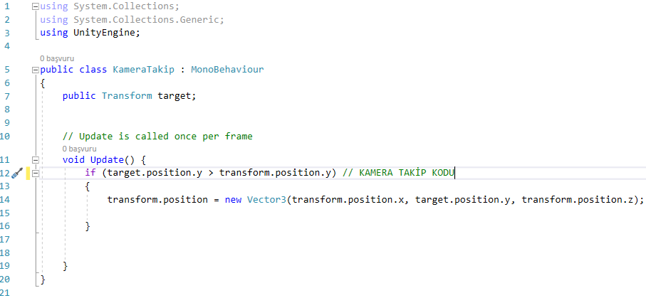
KAMERA TAKİP TANIMLI C# KOD

Slide 10
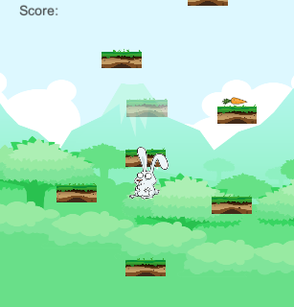
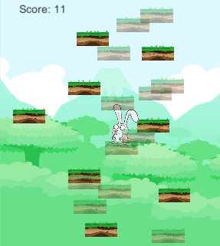
OYUN OYNAMA
YÖN TUŞLARI İLE OYNANIR

